Slide 1
МК ДОУ д/с «Ласточка»
Реализация дополнительной авторской парциальной программы В.П.Новиковой
«Математика в детском саду»
Выполнила воспитатель 1 категории Тимофеева Т.Н.
2024г

Slide 3
Изучая математику и решая задачи, мы учимся обобщать и выделять важное, анализировать и систематизировать, находить закономерности и устанавливать причинно-следственные связи, рассуждать и делать выводы, мыслить логически, стратегически и абстрактно.

Slide 4
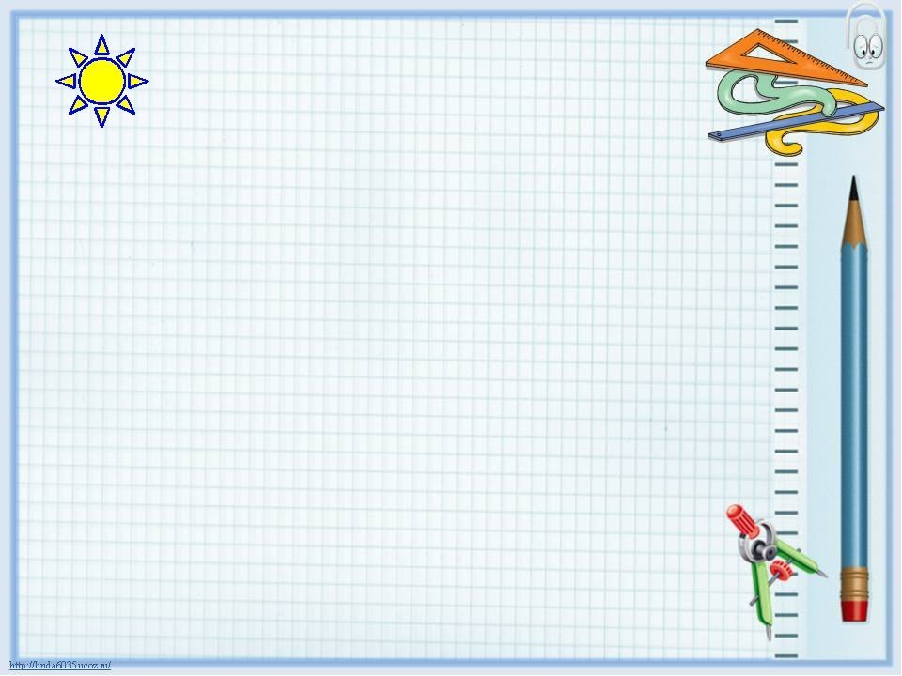
Цель программы: формирование приёмов умственной деятельности, творческого и вариативного мышления на основе привлечения внимания детей к количественным отношениям предметов и явлений окружающего мира.

Slide 5
Задачи программы:
1. Количество и счёт:
- дать детям представление о том, что множество может состоять из разных по качеству элементов: предметов разного цвета, размера, формы;
- учить сравнивать части множества, определяя их равенство или неравенство на основе составления пар предметов;
- учить считать до 5, пользуясь правильными приёмами счета;
- сравнивать 2 группы предметов, именуемые числами 1-2, 2-2, 2-3, 3-3, 3-4, 4-4, 4-5, 5-5;
- формировать представление о равенстве и неравенстве групп на основе счета;
- учить уравнивать неравные группы 2 способами, добавляя к меньшей группе 1 предмет или убирая из большей группы 1 предмет;
- отсчитывать предметы из большего количества;
- считать предметы на ощупь, считать звуки, движения (в пределах 5);
- на основе счёта устанавливать равенство (неравенство) групп предметов в ситуациях, когда предметы в группах расположены на разном расстоянии друг от друга, когда они отличаются по размерам, по форме расположения в пространстве.

Slide 6
2. Величина:
- совершенствовать умение сравнивать 2 предмета по величине (длине, ширине, высоте), а также учить сравнивать 2 предмета по толщине путем непосредственного наложения или приложения их друг к другу; отражать результаты сравнения в речи;
- учить соизмерять предметы по 2 признакам величины;
- устанавливать размерные отношения между 3-5 предметами разной длины (ширины, высоты), толщины, располагать их в определенной последовательности – в порядке убывания или нарастания величины;
- вводить в активную речь детей понятия, обозначающие размерные отношения предметов.
3. Форма:
- развивать представление детей о геометрических фигурах: круге, квадрате, треугольнике, а также шаре, кубе, цилиндре;
- учить выделять особые признаки фигур с помощью зрительного и осязательно-двигательного анализаторов;
- познакомить с прямоугольником, сравнивая его с кругом, квадратом, треугольником;
- различать и называть прямоугольник, его элементы: углы и стороны;
- формировать представление о том, что фигуры могут быть разных размеров: большой – маленький куб (шар, цилиндр, круг, квадрат, треугольник, прямоугольник);
- учить соотносить форму предметов с известными геометрическими фигурами.

Slide 7
4. Ориентировка в пространстве:
- развивать умения определять пространственные направления от себя, двигаться в заданном направлении (вперед – назад, направо – налево, вверх – вниз);
- обозначать словами положение предметов по отношению к себе;
- познакомить с пространственными отношениями: далеко – близко.
5. Ориентировка во времени:
- расширять представление детей о частях суток, их характерных особенностях, последовательности (утро – день – вечер – ночь);
- объяснить значение слов: вчера, сегодня, завтра.

Slide 8
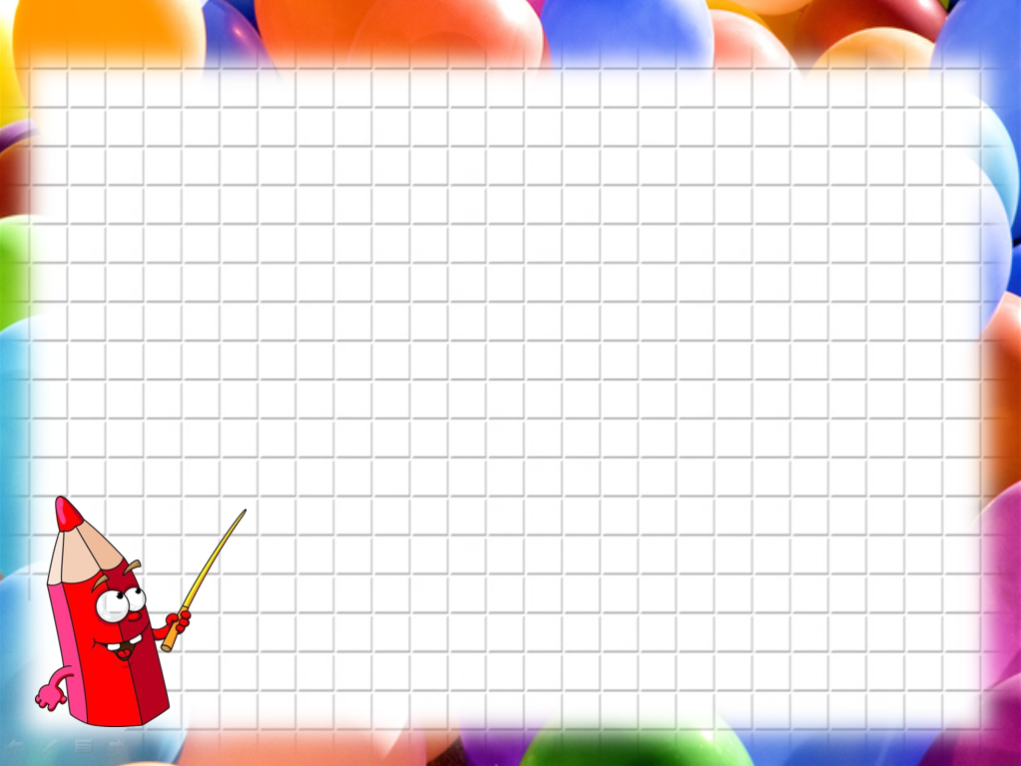
Планируемый результат:
1. Различать, из каких частей составлена группа предметов, называть их характерные особенности (цвет, размер, назначение).
2. Считать до пяти (количественный счет), Отвечать на вопрос «Сколько всего?».
3. Сравнивать количество предметов в группах на основе счета (в пределах пяти), а также путем поштучного соотнесения предметов двух групп (составления пар); определять, каких предметов больше, меньше, равное количество.
4. Сравнивать два предмета по величине (больше – меньше, выше – ниже, длиннее – короче, одинаковые – равные) на основе приложения их друг к другу или наложения.
5. Различать и называть круг, квадрат, треугольник, шар, куб, знать их характерные отличия.
6. Определять положения предметов в пространстве по отношению к себе (вверху – внизу, впереди – сзади); двигаться в нужном направлении по сигналу: вперед и назад, вверх и вниз (по лестнице).
7. Различать правую и левую руку.
8. Определять части суток.

Slide 9
Формы организации образовательного процесса
Упражнения : «Разноцветные круги», «Каких фигур больше?» «Отгадай», «Подумай и ответь», «Который по счёту», «Строительство дома» и др.
Беседы
Загадывание загадок
Игры: «Скажи наоборот», «Назови цифру», «Назови фигуру», «Не промочи ноги», «Волчок», «Отгадай» и др.
Проблемная ситуация: «Какая ёлка выше?», «Починим фонарь», «Какая дорожка длиннее?»
Знакомство с цифрой.

Slide 10
Технологии, применяемые для реализации программы
Игровая
Коммуникативная
Познавательно-исследовательская
Музыкальная
Конструирование
Восприятие художественной литературы
Изобразительная
Самообслуживание и элементарный бытовой труд
Информационная
Двигательная
Проектная
Проблемная

Slide 12
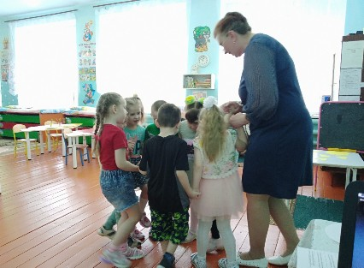
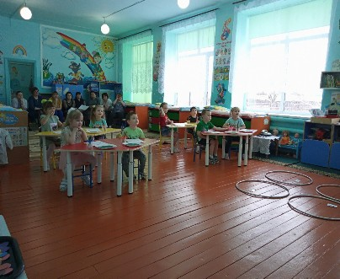
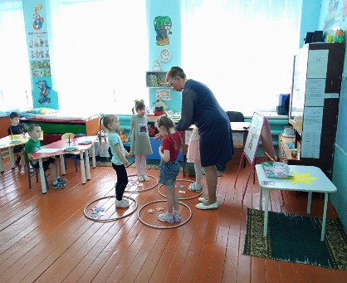
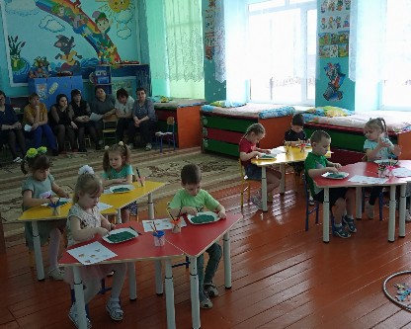
Открытое занятие по ФЭМП «В гости к «Математику»

Slide 13
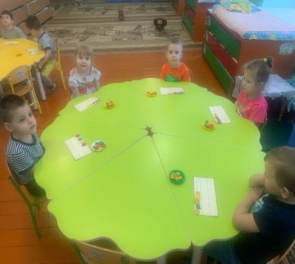
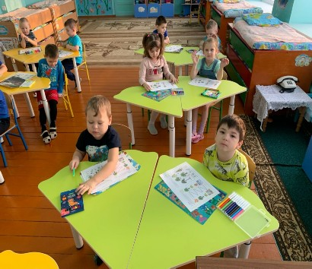
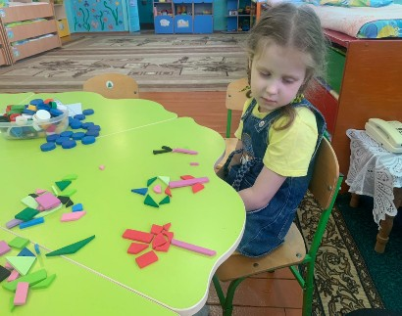

Slide 14
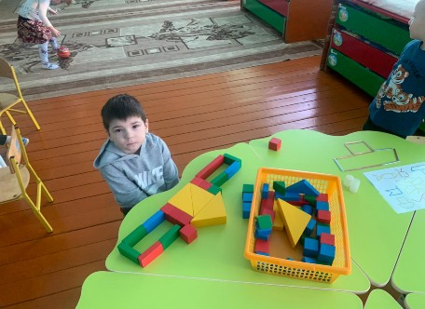
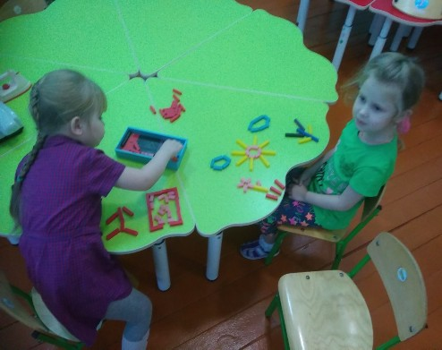
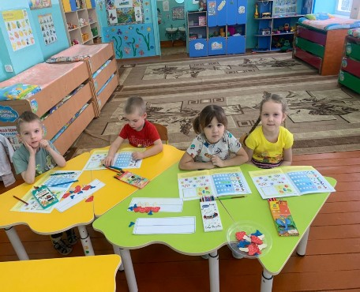

Slide 15
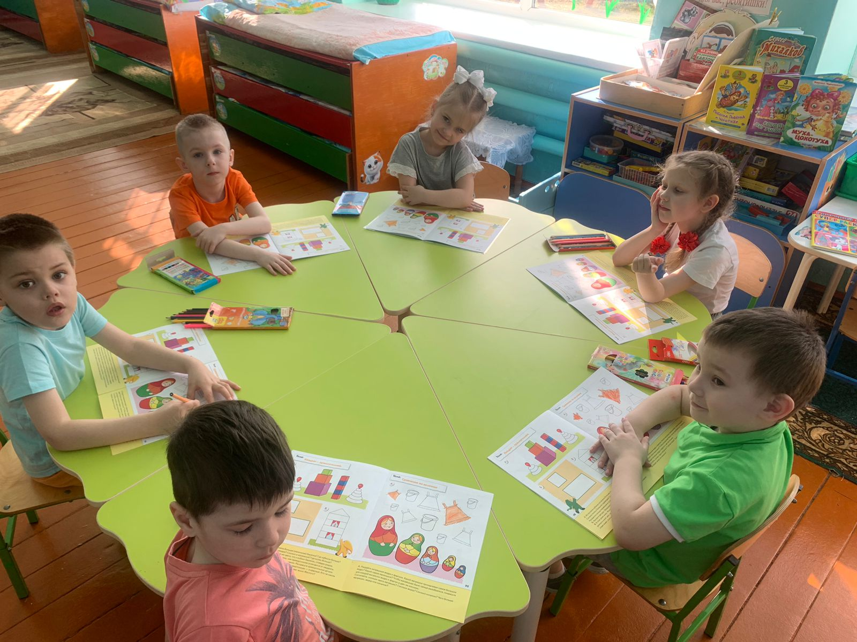
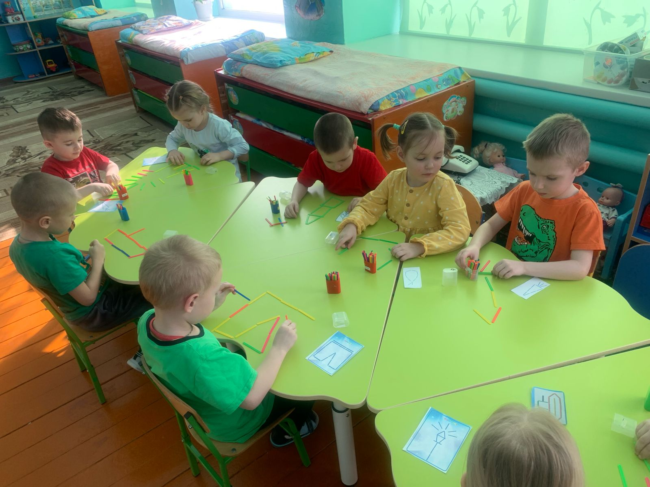
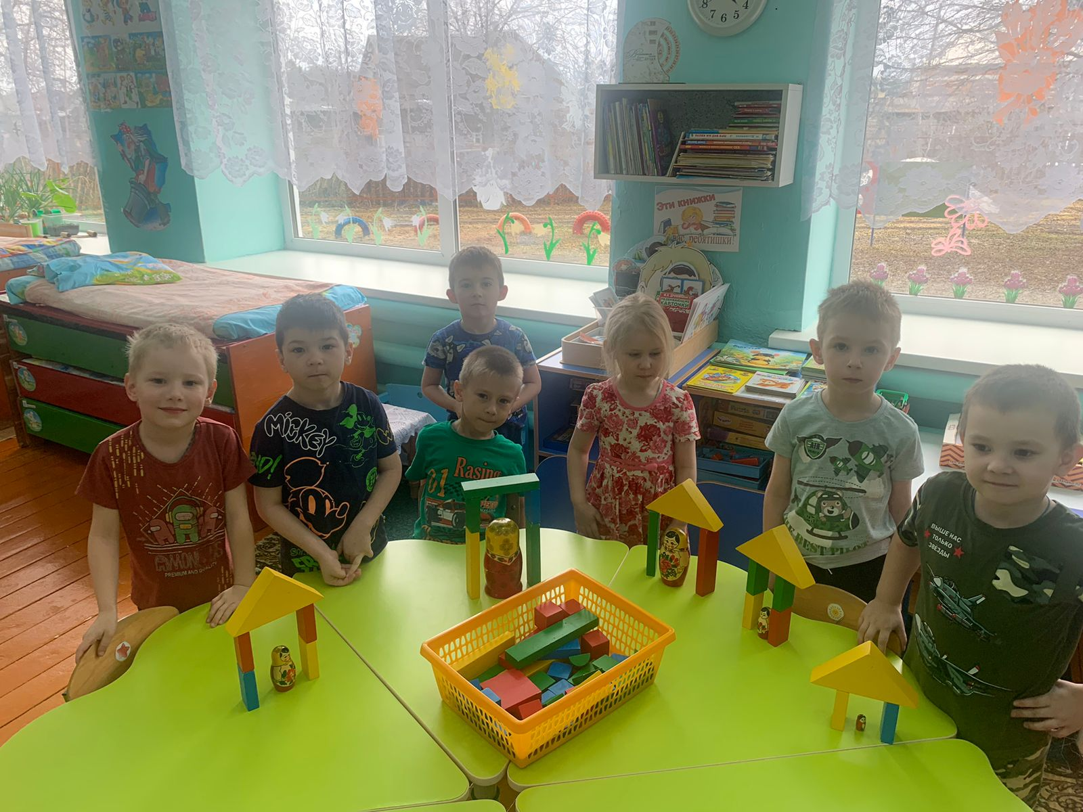

Slide 16
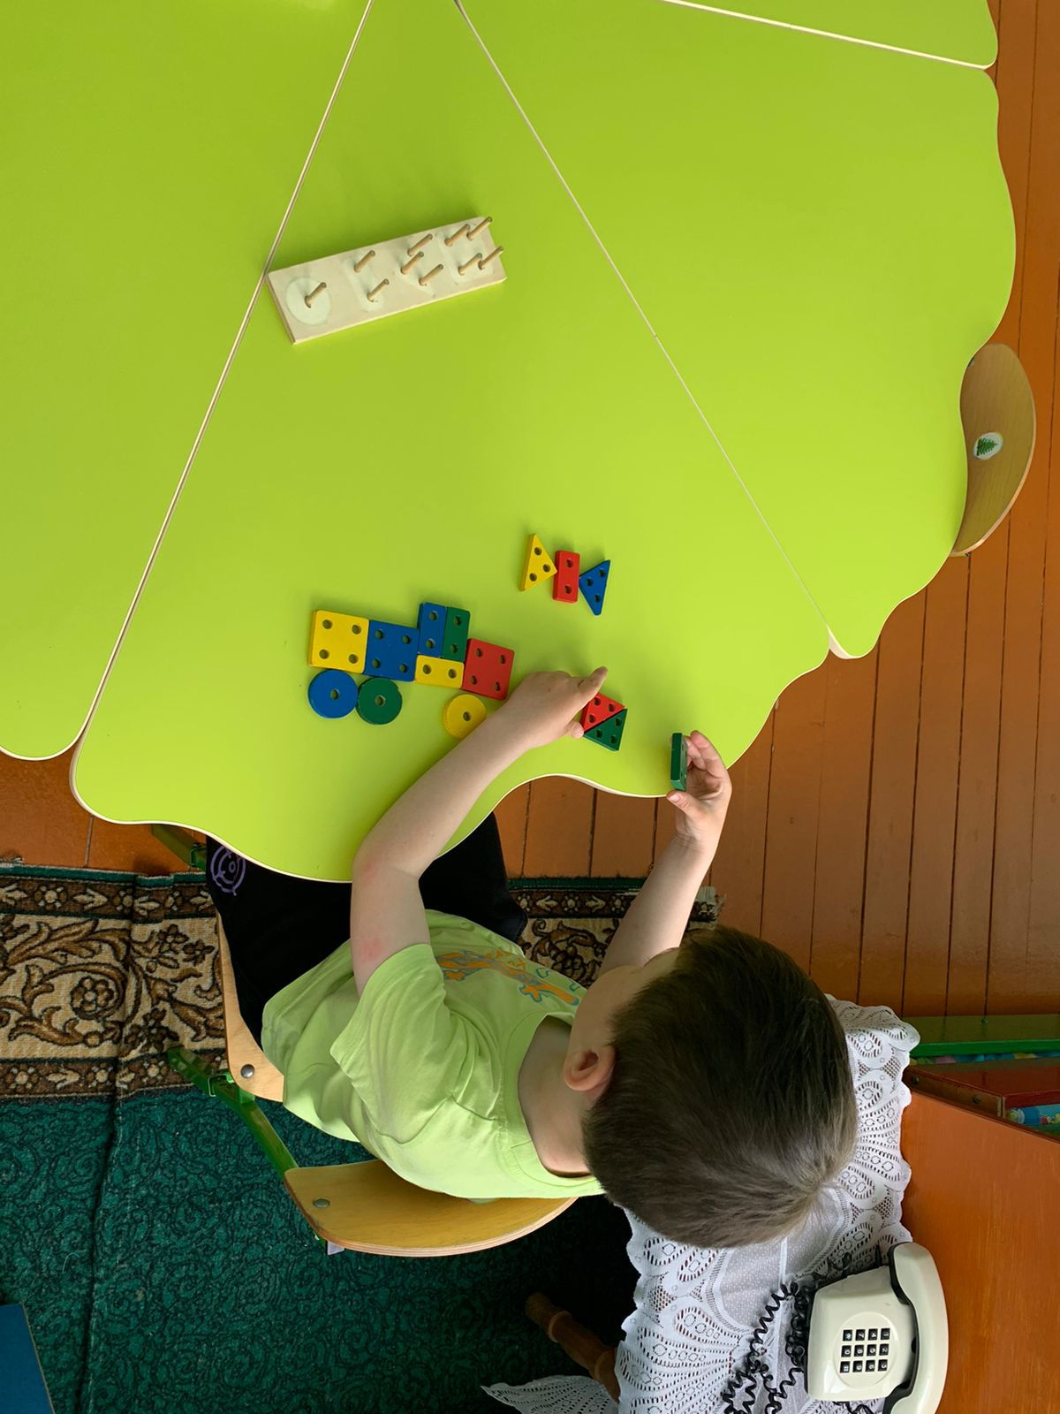
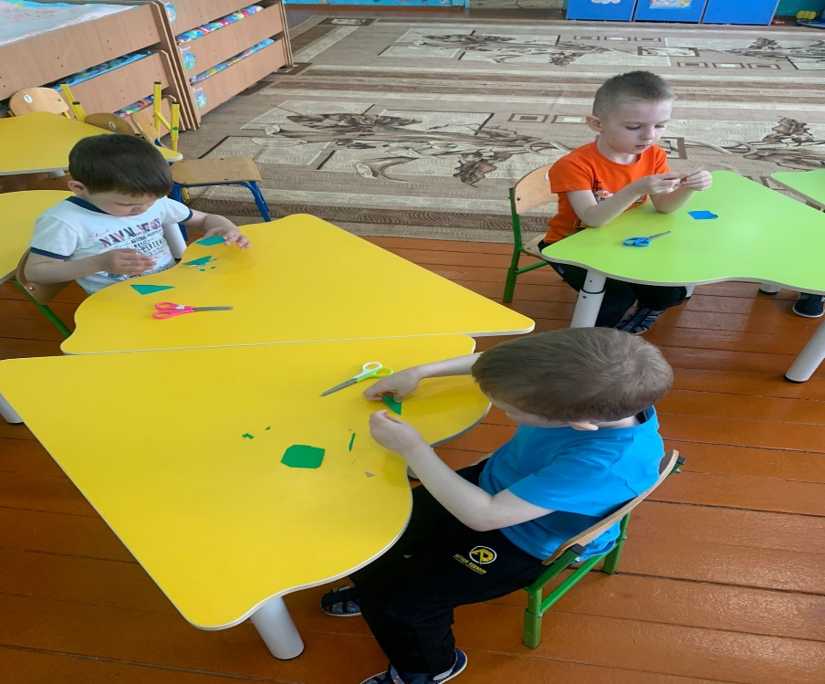
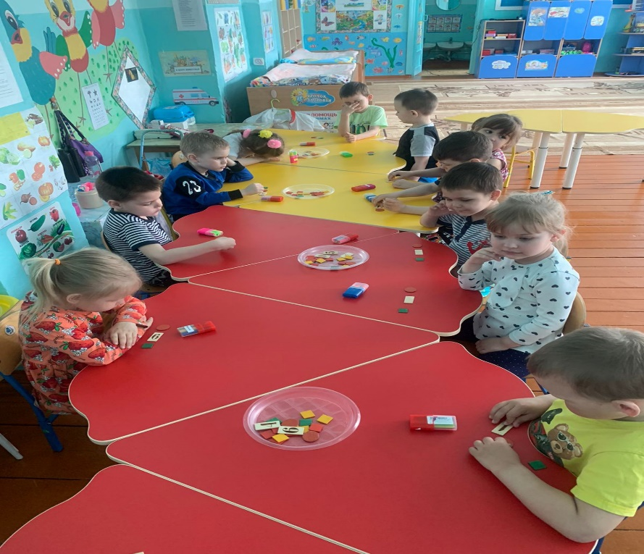

Slide 17
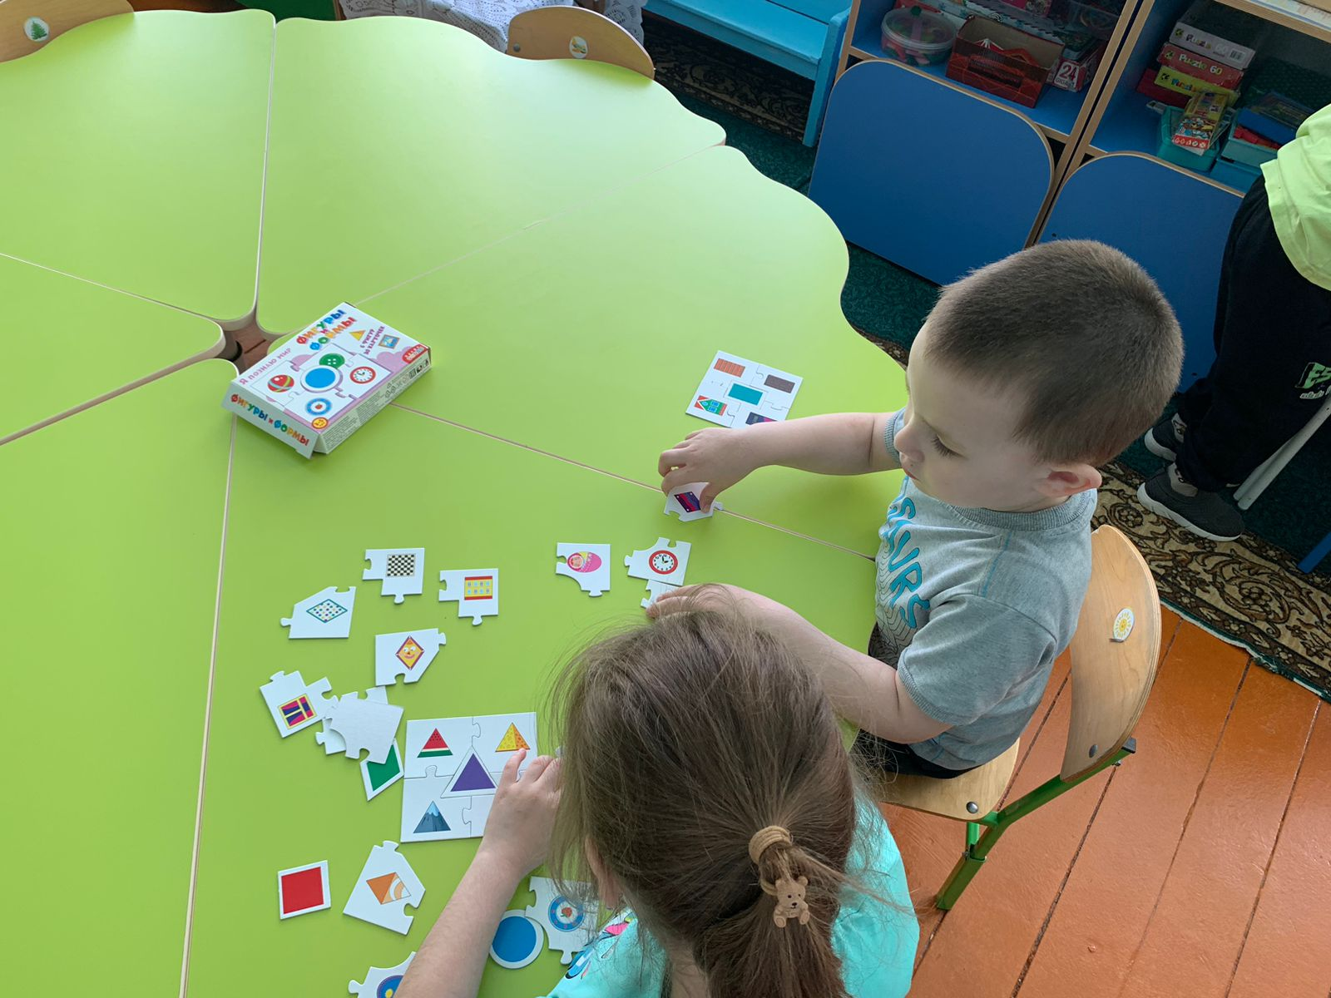
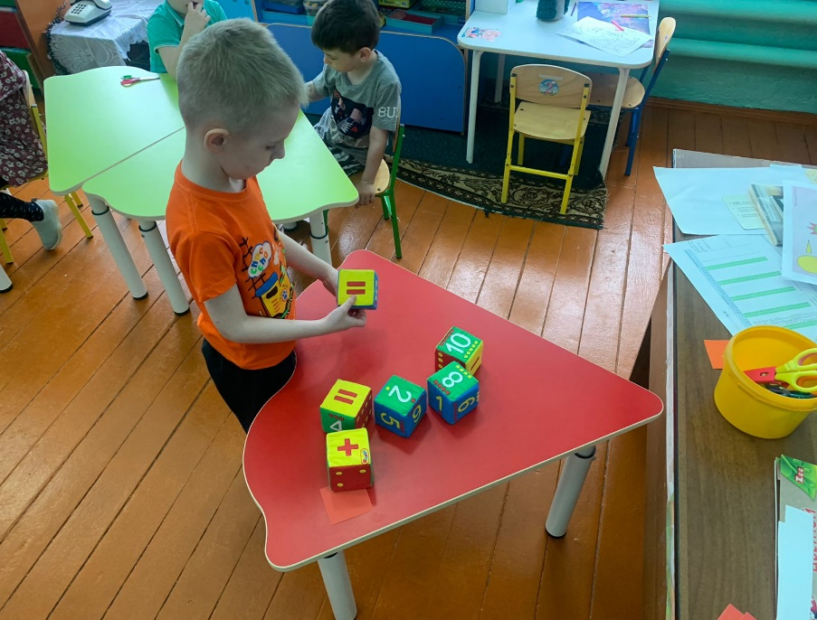

Slide 18
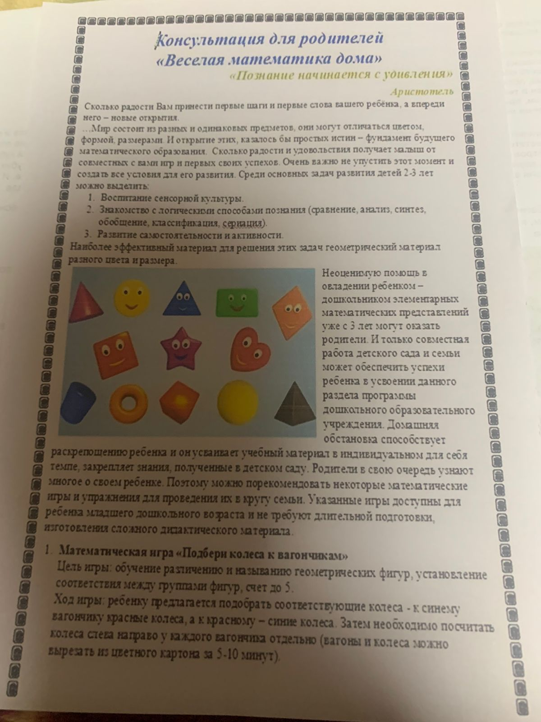
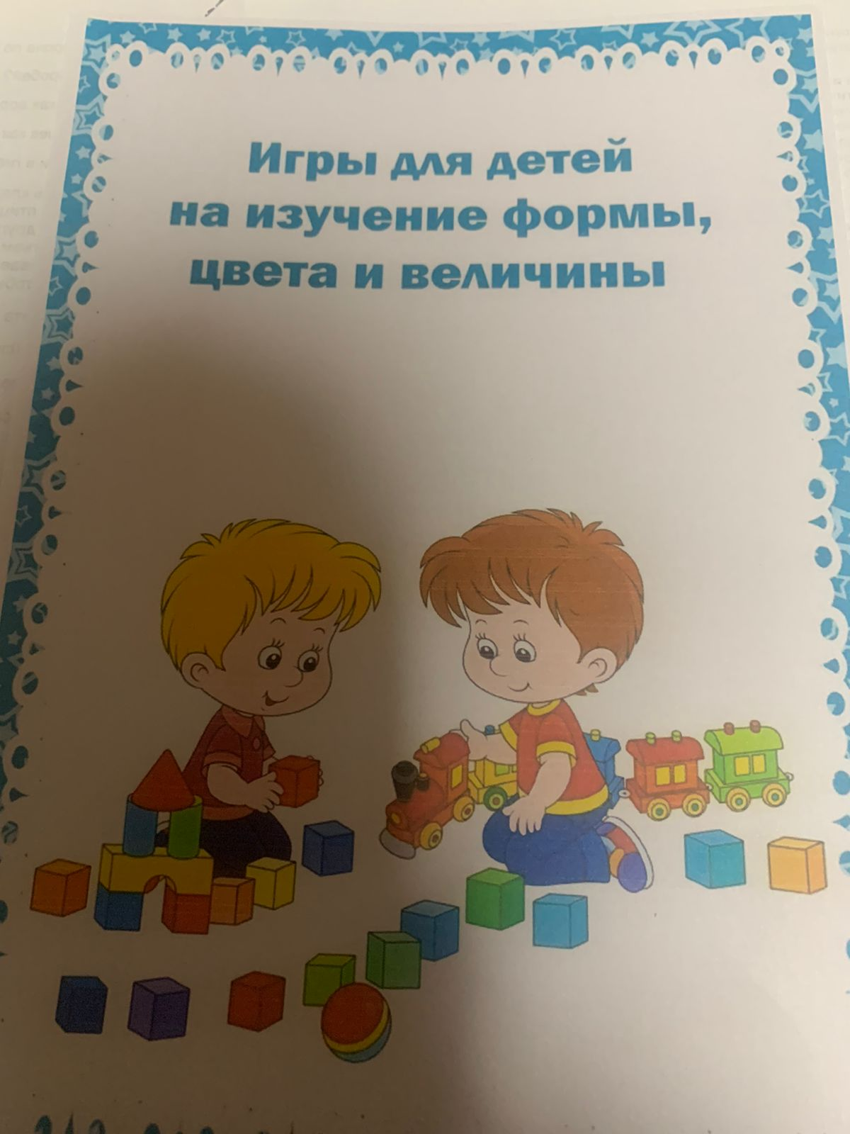
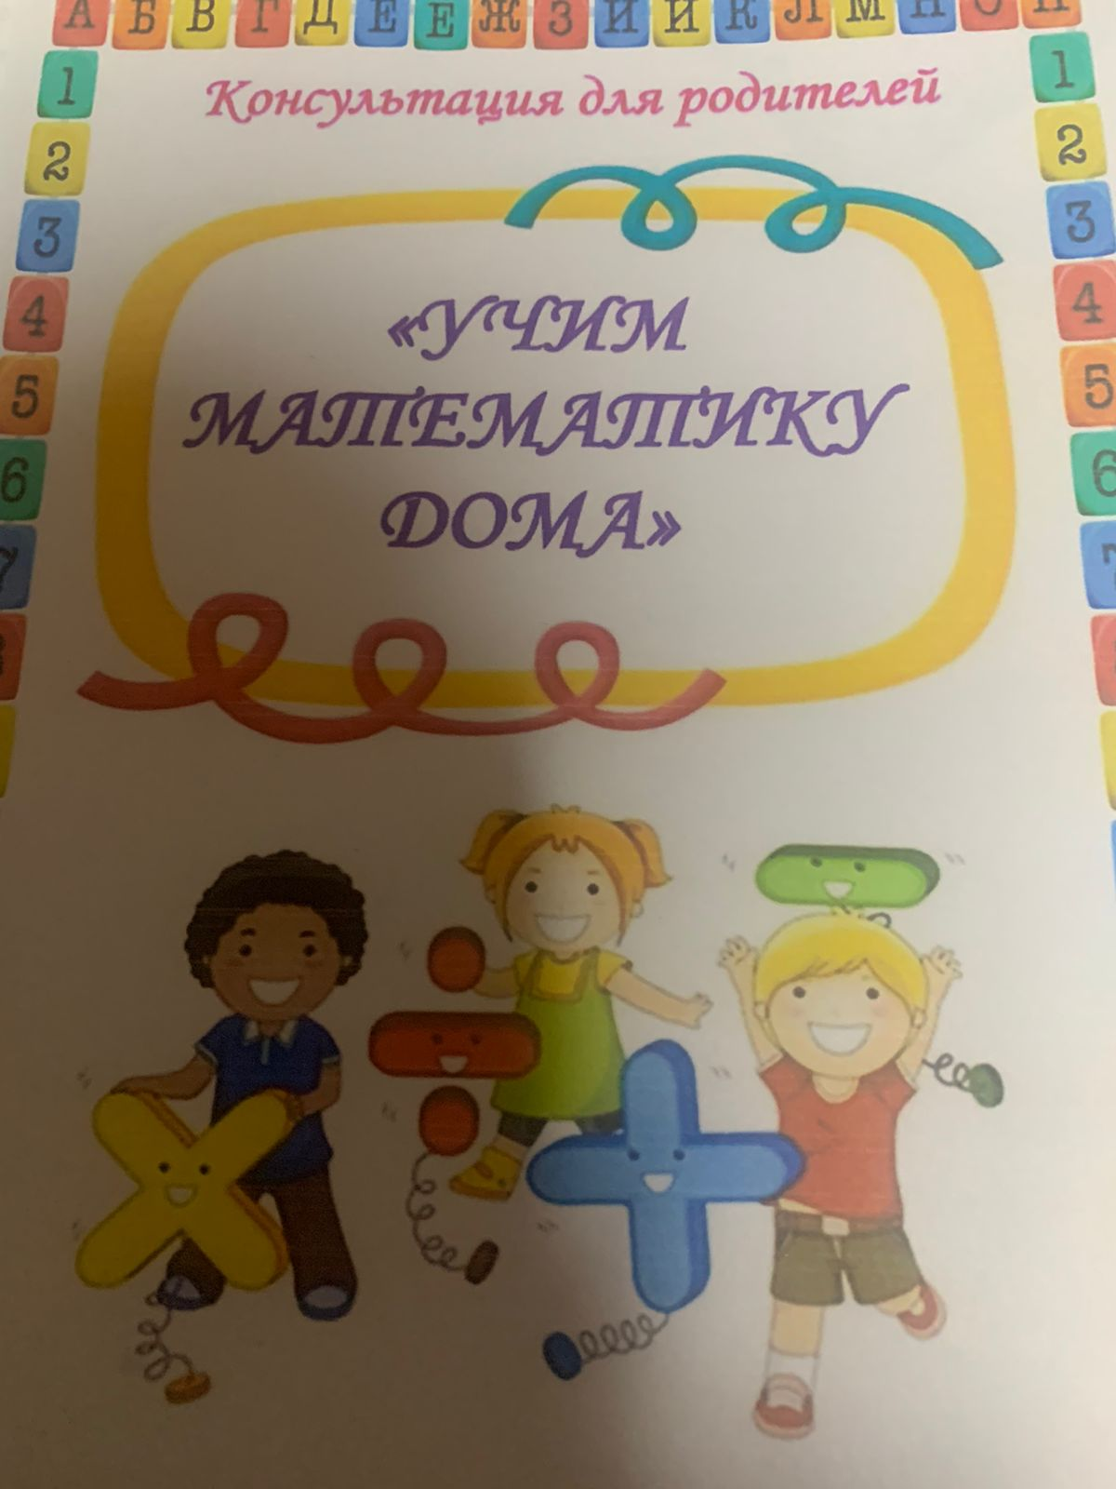
Консультации с родителями

Slide 19
Памятки-раскладушки

Slide 20
Вывод:
Исходным принципом построения программы является системный подход, который позволяет обеспечить определённый уровень как общего развития ребёнка, его познавательных интересов и творческих способностей, так и математического развития, которое предполагает усвоение дошкольником в соответствии с возрастными возможностями ряда представлений, понятий, отношений, закономерностей (количество, число, порядок, равенство — неравенство, целое — часть, величина — мера и др.).
Главным достоинством данной программы является способ подачи материала. Все занятия проводятся в занимательной игровой форме. Много внимания уделяется самостоятельной работе детей и активизации их словарного запаса. Программа учитывает возрастные особенности дошкольников и дидактические принципы развивающего обучения. Развивающие задачи решаются с учётом индивидуальности каждого ребёнка.

